Slide 1
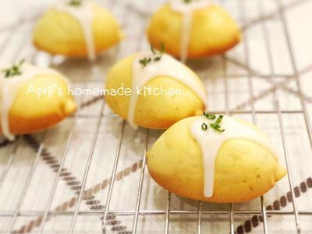




十大易用性改善
104590005 鄭人豪 / 104590045 彭正鈦 / 104590021

Slide 2
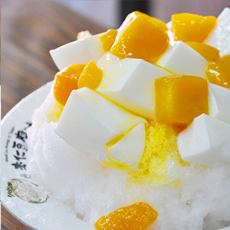
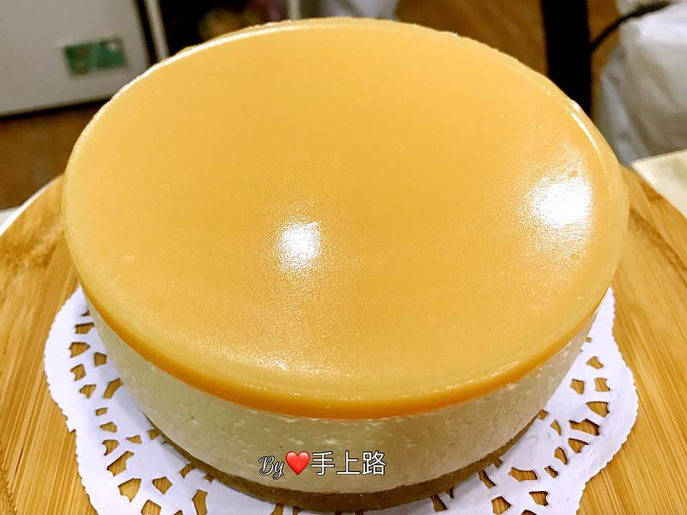
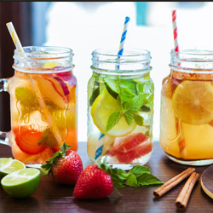
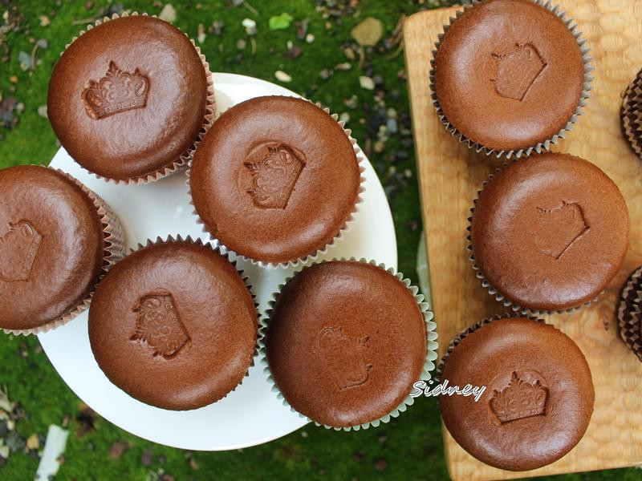

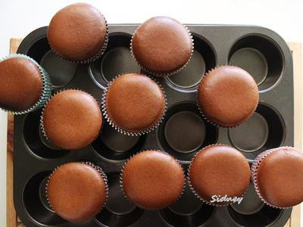

1
使用上便利 新增回最上按鈕

Slide 3
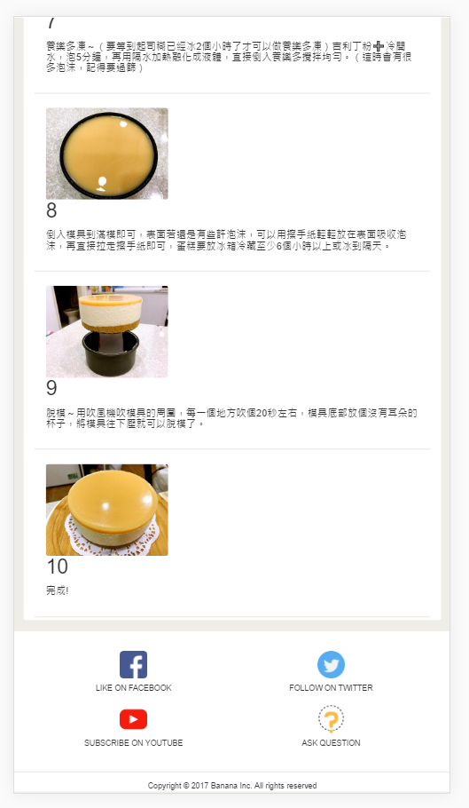

1 使用上便利 | 新增回最上按鈕
發現問題：
使用者使用時，當瀏覽至最底層需要靠滾輪回至最上方。
解決方式：
在底部加上回最上按鈕，以便使用者回至上方。

Slide 4
2
行動裝置使用 放大圖片

Slide 5
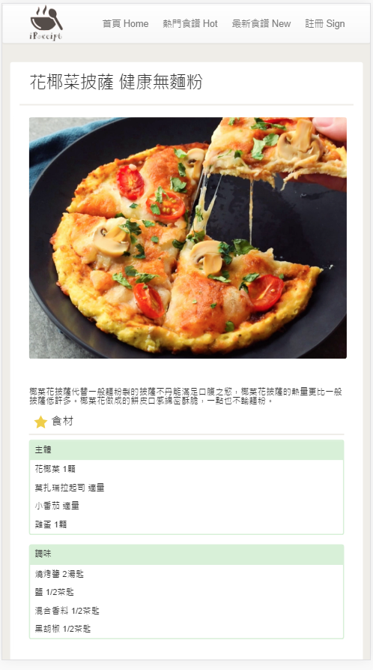
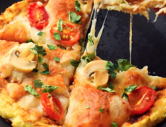
２行動裝置使用 | 放大圖片
發現問題：
使用者使用行動裝置時，並無放大按鍵，無法看清楚食物細節。
解決方式：
在行動裝置版本，可以點選圖片，取代原本相片，提供更詳細細節的圖片供使用者參考。

Slide 6
3
新增導覽列底線

Slide 7
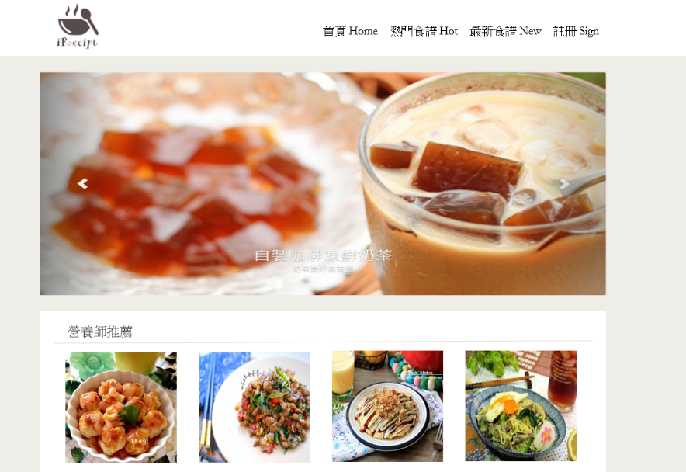
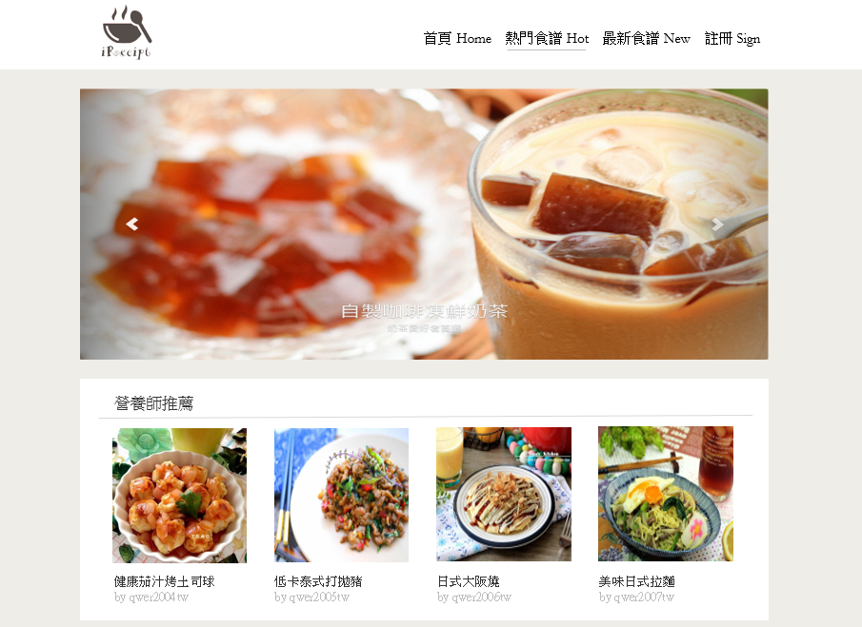
發現問題：
當使用者點選導覽列後，並沒有明顯標示告
知使用者在哪一個頁面
解決方式：
進到該頁面後，在導覽列下方新增底線，提
醒使用者

Slide 8
4
新增註冊提醒

Slide 9
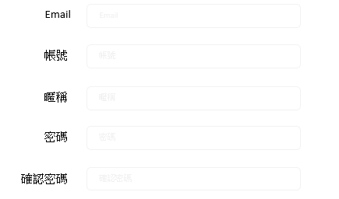
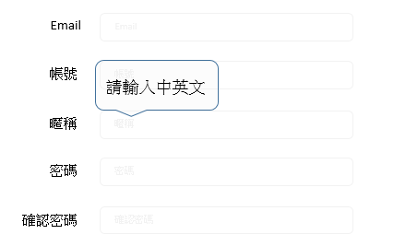
發現問題：
使用者填寫註冊資料可能填入錯誤的符號
解決方式：
新增填寫欄位的提示

Slide 10
5

Slide 12
6

